Slide 1
1 Worum geht es?
Digitale Möglichkeiten werden genutzt, um Unterrichtsinhalte und Lernprozesse zu strukturieren. Multimediale und interaktive Darstellungen von (komplexen) Unterrichtsinhalten ermöglichen ein besseres Verstehen und Nachvollziehen der Inhalte. Dadurch wird die Aufmerksamkeit der Lernenden auf den Lerngegenstand gelenkt, und ihr Interesse geweckt und aufrechterhalten. Darüber hinaus bieten multimediale Darstellungen neue Möglichkeiten der Veranschaulichung von Lernergebnissen und unterstützen damit die Ergebnissicherung.
2 Was ist daran lernwirksam?
Anschaulichkeit lenkt Aufmerksamkeit, hilft dem Verständnis und weckt Interesse an den Lerninhalten. Dabei bietet ein strukturiertes, zielorientiertes und nachvollziehbares Lernangebot Schülerinnen und Schülern Sicherheit und Orientierung.
3 So gelingt es in der Praxis
Strukturierung der Lehr- und Lerninhalte
Der Einsatz digitaler Medien ermöglicht eine klare, nachvollziehbare Strukturierung und Bereitstellung der Unterrichtsinhalte und hilft dabei, Lernziele und Erwartungen an die Lernenden klar zu kommunizieren.
Anschauliche Darstellung von Unterrichtsinhalten
Multimediale Elemente wie Videos und interaktive Grafiken fördern das Verständnis komplexer Inhalte.
Ergebnissicherung
Lernergebnisse lassen sich durch den Einsatz digitaler Medien, wie Präsentationen, interaktive Zusammenfassungen und weitere Lernprodukte kreativ und nachhaltig veranschaulichen.
Wo erleben Sie bereits, dass der Einsatz digitaler Endgeräte in diesem Bereich besonders gut funktioniert und Sie Ihre Ziele effizient erreichen? Können Sie ein konkretes Beispiel nennen?
Welche neuen Einsatzfelder oder Verbesserungspotenziale sehen Sie für die zukünftige Nutzung digitaler Endgeräte?

Slide 2
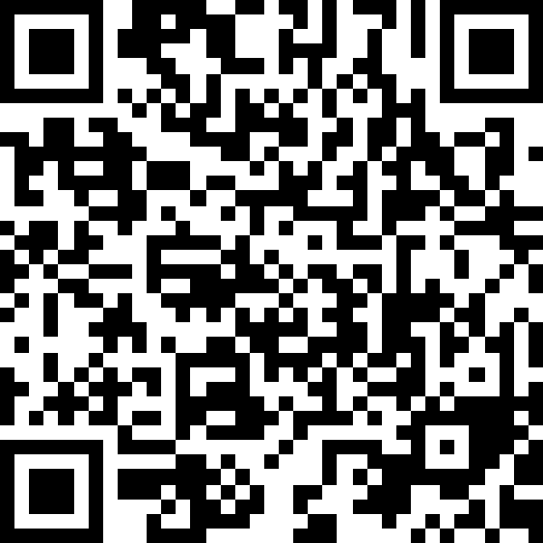
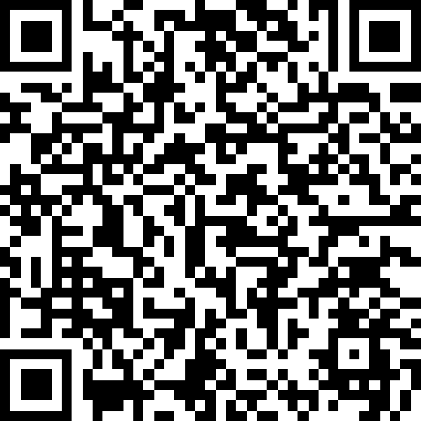
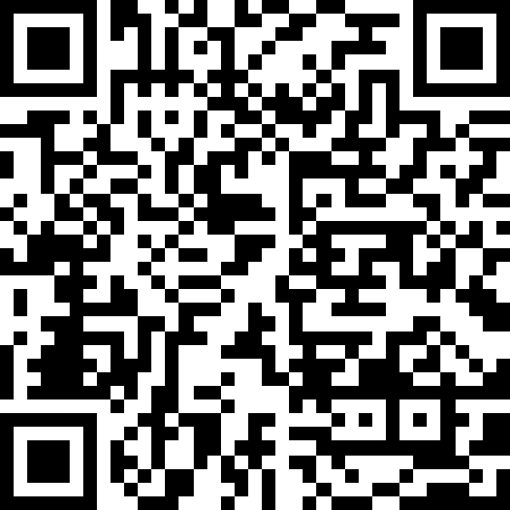
Ergebnissicherung
Strukturierung der Lehr- und Lerninhalte
Anschauliche Darstellung von Unterrichtsinhalten
Reflexionsfrage
Welche Erfahrung haben Sie bei der Strukturierung von Lehr- und Lerninhalten?
Impulse zur Umsetzung
Der Einsatz digitaler Medien unterstützt…
eine klare Visualisierung von Arbeitsaufträgen.
eine nachvollziehbare Strukturierung und Bereitstellung der Unterrichtsinhalte.
Klarheit über Erwartungen und Anforderungen sowie eine Übersicht über Kursabläufe, Zwischenziele, Abgabetermine und Lernziele.
Reflexionsfrage
Welche spezifischen digitalen Werkzeuge oder Formate eignen sich besonders gut, um komplexe Unterrichtsinhalte konkret, strukturiert und anschaulich darzustellen und so das Verständnis der Lernenden zu vertiefen?
Impulse zur Umsetzung
Der Einsatz digitaler Medien unterstützt…
den Lernprozess der Schülerinnen und Schüler durch multimediale Angebote, z. B. den kombinierten Einsatz von visuellen und auditiven Materialien.
das Verständnis und die Informationsverarbeitung, indem abstrakte und theoretische Konzepte, z. B. durch Visualisierung, Simulationen oder interaktive Modelle nachvollziehbar gemacht werden.
Reflexionsfrage
Inwiefern nutzen Sie bereits digitale Medien, um Lernergebnisse auf vielfältige Weise zu dokumentieren und zu veranschaulichen ?
Welche weiteren digitalen Formate könnten Sie erproben, um die Ergebnissicherung für die Lernenden bedeutsamer zu gestalten und gleichzeitig ihr Verständnis zu vertiefen?
Impulse zur Umsetzung
Der Einsatz digitaler Medien unterstützt…
eine sichtbare Präsentation von Schülerergebnissen (z. B. in Videos, Bildern und eBooks).
die strukturierte Sicherung und Vertiefung von Unterrichtsinhalten und Ergebnissen durch Materialbereitstellung zur gezielten Vor- und Nachbereitung des Unterrichts.
eine das Lernen unterstützende Wiederholung der Unterrichtsinhalte.
eine Unterrichtsdokumentation und Sicherung in Verbindung mit einer Dateiablage oder Lernplattform.
eine Anreicherung der Hefteinträge mit ergänzenden Materialien zur Unterstützung der Vor- und Nachbereitung des Unterrichts (z. B. durch Hyperlinks o. Ä.)

Slide 3
1 Worum geht es?
Eine Vielzahl digitaler Materialien ermöglicht es, aktuelle und relevante Themen aufzugreifen und das Lernen an realitätsnahen Kontexten auszurichten. Dies weckt das Interesse der Lernenden und kann die Lernmotivation steigern. Gleichzeitig kann der Einsatz digitaler Medien an die Nutzungsgewohnheiten der Schülerinnen und Schüler anknüpfen. Dies eröffnet nicht nur Spielräume für die Reflexion des alltäglichen Medienhandelns der Lernenden, sondern ermöglicht auch die gezielte Thematisierung von Herausforderungen der digitalen Welt. Damit wird der Unterricht praxisnah und relevant für die Lebenswirklichkeit der Lernenden.
2 Was ist daran lernwirksam?
Im Sinne der Schülerorientierung werden (Medien-)Inhalte der Lebenswelt, Medienerfahrungen und Nutzungsgewohnheiten der Schülerinnen und Schüler berücksichtigt und im Unterricht thematisiert.
3 So gelingt es in der Praxis
Aufgreifen des Mediennutzungsverhaltens
Digitale Medien können dazu beitragen, den Unterricht an das Nutzungsverhalten der Lernenden und die Vorteile, die sie durch die Nutzung erfahren (wie Vernetztheit, Kooperation, Unmittelbarkeit…), anzupassen und eröffnen Raum für Reflexion und Thematisierung von Herausforderungen im Medienumgang.
Alltags- und Anwendungsbezug
Eine Vielzahl von authentischen Materialien ermöglicht aktuelle und relevante Themen abzudecken und das Lernen an realen Kontexten auszurichten.
Wo erleben Sie bereits, dass der Einsatz digitaler Endgeräte in diesem Bereich besonders gut funktioniert und Sie Ihre Ziele effizient erreichen? Können Sie ein konkretes Beispiel nennen?
Welche neuen Einsatzfelder oder Verbesserungspotenziale sehen Sie für die zukünftige Nutzung digitaler Endgeräte?

Slide 4
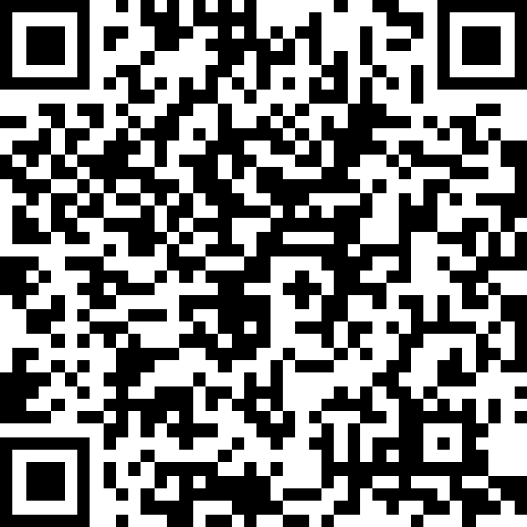
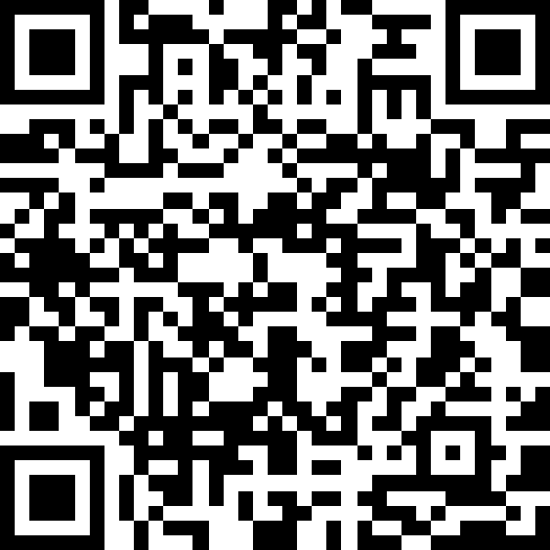
Aufgreifen des Mediennutzungsverhaltens
Alltags- und Anwendungsbezug
Reflexionsfrage
Welche konkreten Aspekte der Lebenswelt Ihrer Schülerinnen und Schüler (z. B. ihre Mediennutzung, aktuelle Interessen, relevante gesellschaftliche Themen) könnten Sie durch den gezielten Einsatz digitaler Medien im Unterricht aufgreifen, um Lerninhalte authentischer und bedeutsamer zu gestalten?
Impulse zur Umsetzung
Der Einsatz digitaler Medien unterstützt…
eine Mediennutzung zu gezielten Lernzwecken, die über private Unterhaltungs- und Kommunikationszwecke hinausgeht.
die gezielte Reflexion des alltäglichen Mediennutzungsverhaltens der Lernenden.
eine gezielte Präventionsarbeit, indem Themen wie ein übermäßiger Medienkonsum sowie problematische Inhalte aufgegriffen werden.
Reflexionsfrage
Inwiefern ermöglichen die von Ihnen im Unterricht eingesetzten digitalen Werkzeuge und Materialien den Schülerinnen und Schülern, Verbindungen zwischen den Lerninhalten und ihren eigenen Erfahrungen sowie realen Anwendungskontexten herzustellen? Welche Anpassungen könnten Sie vornehmen, um diese Verbindungen noch deutlicher zu fördern?
Impulse zur Umsetzung
Der Einsatz digitaler Medien unterstützt…
die Berücksichtigung individueller Interessen und Lernwege durch den Zugang zu verschiedenen Informationsquellen und Lernangeboten.
eine lernförderliche Mediennutzung, die den Aufbau wichtiger Kompetenzen zur mündigen Teilhabe an der Gesellschaft ermöglicht.
den Rückgriff auf Recherchemöglichkeiten und Wissensquellen, die Kindern und Jugendlichen bereits aus ihrem Alltag bekannt sind und bewusst in den Unterricht integriert sowie reflektiert genutzt werden (z. B. Zeitungsartikel, Fernsehsendungen, Podcasts, Videokanäle, Wikis und Websites).

Slide 5
1 Worum geht es?
Insbesondere durch die Vielzahl an digitalen Lernmaterialien und deren unterschiedliche Einsatzszenarien kann der Unterricht durch eine Verschränkung von analogen und digitalen Lernsettings lernförderlich und abwechslungsreich gestaltet werden. Dabei können sowohl lehrerzentrierte Unterrichtsformen als auch solche, die die Selbstorganisation oder Kooperation der Schülerinnen und Schüler fördern, zum Einsatz kommen. Die Variation der Lernaktivitäten durch den Einsatz digitaler Medien, verbunden mit einer häufig höheren Akzeptanz bei den Schülerinnen und Schülern, kann so zu einer Steigerung der Motivation führen. Gleichzeitig helfen geeignete Unterstützungsangebote, Über- und Unterforderung zu vermeiden, wodurch ein dauerhaftes Interesse und ein erhöhtes Durchhaltevermögen gewährleistet werden können.
2 Was ist daran lernwirksam?
Eine angemessene Variation der Lehr- und Lernmethoden ermöglicht den Schülerinnen und Schülern unterschiedliche Zugänge zu den Lerninhalten, hält die Konzentration aufrecht und motiviert. Die Methodenvielfalt ist in diesem Sinne weniger als umfangreiche Repertoiresammlung, sondern vielmehr als Werkzeug zur Rhythmisierung des Unterrichtsgeschehens zu verstehen.
3 So gelingt es in der Praxis
Angemessene Variation der Lehr- und Lernmethode
Digitale Medien erweitern die Möglichkeiten zur Auseinandersetzung mit den Unterrichtsinhalten, wodurch Methoden, Sozialformen und Aufgabenstellungen flexibel an die Voraussetzungen der Lernenden und die Anforderungen des Lerngegenstandes angepasst werden können. Sie unterstützen dabei sowohl lehrerzentrierte Unterrichtsformen als auch Methoden, die z. B. die Selbstorganisation oder Kooperation der Schülerinnen und Schüler fördern.
Verschränkung analoger und digitaler Lernsettings
Analoge und digitale Lehr- und Lernsettings greifen bei der Unterrichtsplanung gelingend ineinander, um bestmögliche Lernergebnisse zu erzielen.
Wo erleben Sie bereits, dass der Einsatz digitaler Endgeräte in diesem Bereich besonders gut funktioniert und Sie Ihre Ziele effizient erreichen? Können Sie ein konkretes Beispiel nennen?
Welche neuen Einsatzfelder oder Verbesserungspotenziale sehen Sie für die zukünftige Nutzung digitaler Endgeräte?

Slide 6
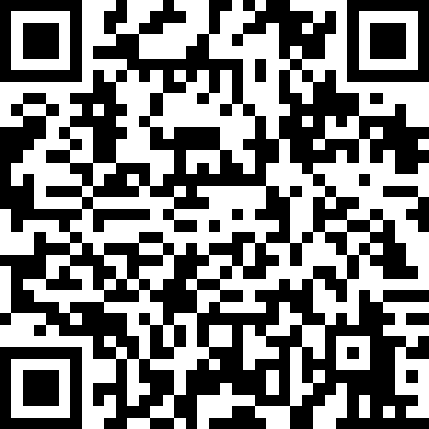
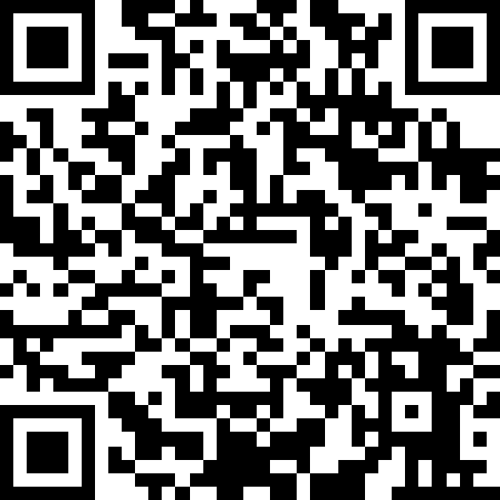
Angemessene Variation der Lehr- und Lernmethode
Verschränkung analoger und digitaler Lernsettings
Reflexionsfrage
In welchen konkreten Unterrichtssituationen könnten Sie durch den gezielten Einsatz digitaler Medien Ihre Methodenvielfalt erweitern? Welche digitalen Tools oder Formate bieten sich hierfür besonders an?
Impulse zur Umsetzung
Der Einsatz digitaler Medien unterstützt…
die Erweiterung des didaktisch-methodischen Repertoires der Lehrkraft durch den flexiblen Einsatz unterschiedlicher Methoden und Sozialformen.
die aktive Beteiligung der Schülerinnen und Schüler am Lernprozess durch ein vielfältiges Angebot an interaktiven, kollaborativen und kreativen Aufgabenformaten und Lernszenarien.
die Einbindung der Schülerinnen und Schüler in die vertiefte thematische Auseinandersetzung mit den Unterrichtsinhalten und die Erstellung von Ergebnissen.
eine Rhythmisierung des Unterrichts, indem der Wechsel zwischen verschiedenen Aufgabenformaten ein abwechslungsreiches Angebot an Lernszenarien schafft.
eine motivierende Auseinandersetzung mit Unterrichtsthemen durch interaktive Elemente und Gamification-Ansätze.
Reflexionsfrage
Wie gestalten Sie aktuell das Zusammenspiel von analogen und digitalen Lehr-Lern-Settings in Ihrem Unterricht, um optimale Lernergebnisse zu erzielen? Wo sehen Sie Möglichkeiten, diese Integration noch bewusster und effektiver zu gestalten, um sowohl selbstorganisiertes Lernen als auch kooperative Arbeitsformen zu fördern?
Impulse zur Umsetzung
Der Einsatz digitaler Medien unterstützt…
den schnellen Zugriff auf eine Vielzahl von Lernressourcen und -materialien, so dass analoge Unterrichtssettings (z. B. Diskussionsrunden) damit angereichert und unterstützt werden können.
kooperative Arbeitsprozesse auch über den Unterricht hinaus.
zusätzliche Gestaltungsmöglichkeiten, die über analoge Möglichkeiten hinausgehen bzw. diese ergänzen.
Peer-Feedback, das sowohl mit digitalen Werkzeugen als auch im persönlichen Gespräch mit analogen Hilfsmitteln erfolgt.
gegenseitige Präsentation von Lernprodukten und asynchrones Feedback als Teil des Arbeitsprozesses.

Slide 7
1 Worum geht es?
Im digital gestützten Unterricht können digitale Medien eingesetzt werden, um den individuellen Lernstand der Schülerinnen und Schüler zu erfassen und Lernprozesse zu beobachten, um anschließend das Lernangebot durch differenzierte Aufgabenstellungen an die Voraussetzungen der Lernenden anzupassen. Darüber hinaus werden die Schülerinnen und Schüler durch lernförderliche, ggf. automatisierte Rückmeldungen zu Lernfortschritten und Lernergebnissen sowie durch weitere Unterstützungsangebote in ihrem individuellen Lernprozess begleitet und angeleitet, so dass sie lernen, diesen Prozess zunehmend selbstständig zu steuern.
2 Was ist daran lernwirksam?
Die Berücksichtigung unterschiedlicher Lernvoraussetzungen als Grundlage des individualisierten Lernens bedeutet, jede Schülerin und jeden Schüler so zu fordern und zu fördern, dass jeweils das ganze Potential entfaltet werden kann.
3 So gelingt es in der Praxis
Lernstandserfassung und Anpassung des Lernangebotes
Der Einsatz digitaler Medien ermöglicht die Erfassung des individuellen Lernstandes sowie die Beobachtung des Lernprozesses, um eine effiziente Anpassung des Lernangebotes an spezifische Voraussetzungen der Lernenden zu ermöglichen.
Lernförderliches Feedback und Unterstützung
Der Einsatz digitaler Medien ermöglicht es, den individuellen Lernprozess durch lernförderliches Feedback sowie ein vielfältiges Unterstützungsangebot auch über die Unterrichtszeit hinaus zu begleiten.
Unterstützung des selbstgesteuerten Lernens
Digitale Medien fördern durch die selbstorganisierte Bearbeitung von Inhalten und Aufgaben die Autonomie der Schülerinnen und Schüler und damit auch deren Fähigkeiten, den Lernprozess zunehmend selbständig zu steuern.
Wo erleben Sie bereits, dass der Einsatz digitaler Endgeräte in diesem Bereich besonders gut funktioniert und Sie Ihre Ziele effizient erreichen? Können Sie ein konkretes Beispiel nennen?
Welche neuen Einsatzfelder oder Verbesserungspotenziale sehen Sie für die zukünftige Nutzung digitaler Endgeräte?

Slide 8
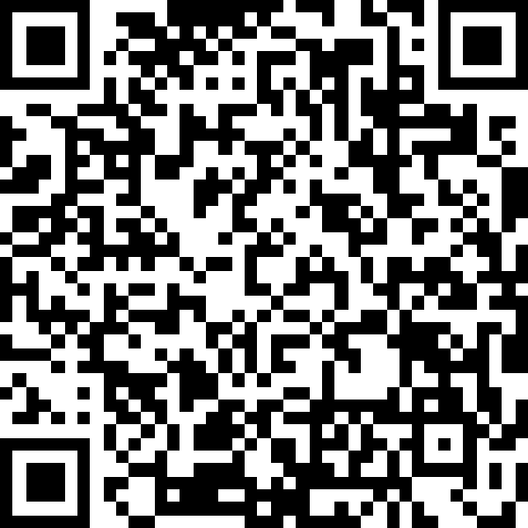
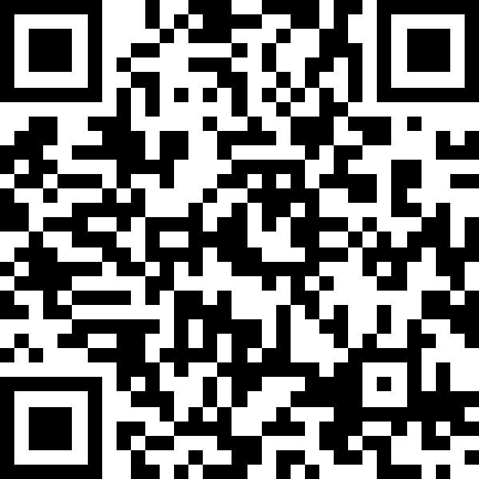
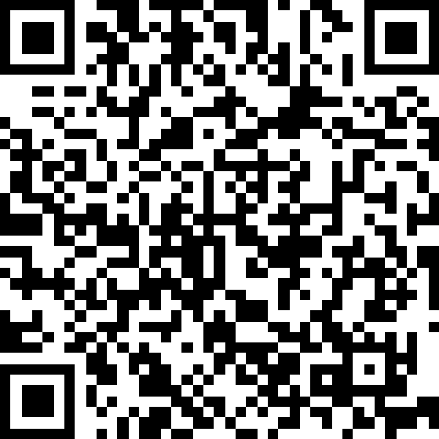
Unterstützung des selbstgesteuerten Lernens
Lernstandserfassung und Anpassung des Lernangebotes
Lernförderliches Feedback und Unterstützung
Reflexionsfrage
Welche digitalen Werkzeuge oder Strategien nutzen Sie bereits oder könnten Sie zukünftig einsetzen, um den individuellen Lernstand Ihrer Schülerinnen und Schüler effektiv zu erfassen und deren Lernprozesse zu beobachten?
Wie können die gewonnenen Informationen konkret zur Anpassung des Lernangebots (z. B. Aufgabenformate, Schwierigkeitsgrade, Unterstützungsangebote) genutzt werden?
Impulse zur Umsetzung
Der Einsatz digitaler Medien unterstützt…
die Durchführung von Tests, die automatisch ausgewertet werden und somit ein unmittelbares Feedback ermöglichen.
eine effektive Nachverfolgung des individuellen Lernfortschritts durch das Einreichen von Aufgaben und (Zwischen-)Ergebnissen.
eine differenzierte Aufgabengestaltung (z. B. durch Anpassung des Anspruchsniveaus, Berücksichtigung von Interessen, Lernzugängen und Bearbeitungsweisen), in der individuelle Lernvoraussetzungen berücksichtigt und kooperative Lernformen gezielt gefördert werden.
Reflexionsfrage
Inwiefern ermöglichen die von Ihnen eingesetzten digitalen Medien individualisiertes Feedback und vielfältige Unterstützungsangebote für Ihre Schülerinnen und Schüler – auch über den Präsenzunterricht hinaus?
Impulse zur Umsetzung
Der Einsatz digitaler Medien unterstützt…
die Bereitstellung vielfältiger Unterstützungsmöglichkeiten bei der Bearbeitung der Aufgaben.
eine unkomplizierte Abgabe von Zwischenständen und Arbeitsergebnissen, damit die Lehrenden zeitnah und individuell Feedback geben und so den Lernprozess effektiv begleiten können.
eine individuelle Förderung der Lernenden durch die Integration von Übungen mit automatisiertem Feedback.
durch kollaborative Werkzeuge den direkten Austausch zwischen den Lernenden in Form von gegenseitigen Kommentaren und Bewertungen.
neue Kommunikationswege, um die Lernenden über die Unterrichtszeit hinaus zu begleiten.
Reflexionsfrage
Wie können Sie diese Möglichkeiten weiterentwickeln, um das selbstgesteuerte Lernen und die Autonomie der Lernenden noch stärker zu fördern?
Impulse zur Umsetzung
Der Einsatz digitaler Medien unterstützt…
eine Unterrichtsgestaltung, die individuelle Lernvoraussetzungen berücksichtigt und den Lernenden bis zu einem gewissen Maß Wahlfreiheit sowie Autonomie einräumt.
ein klar strukturiertes und didaktisch aufbereitetes Lernangebot.
die Förderung von selbstgesteuertem Lernen in Projekten durch digitale Aufgabenformate wie die Erstellung von Podcasts, Blogs und Erklärvideos.
einen einfachen Zugang für Lernende zu digitalen Arbeitshilfen zur Förderung des eigenverantwortlichen Lernens und der individuellen Zielverfolgung.

Slide 9
1 Worum geht es?
Medienproduktive Aufgabenformate, die sowohl auf den Erwerb grundlegender als auch fachlicher und überfachlicher Kompetenzen abzielen, eröffnen unterschiedliche Lernwege und schaffen Möglichkeiten zur kreativen Auseinandersetzung mit dem Lerngegenstand sowie einen langfristigen Kompetenzaufbau. Lernstrategien sind dabei sowohl Lerninhalt als auch Lernmethode. Für die konkrete Unterrichtspraxis lässt sich daraus ableiten, dass die Lernenden angeregt werden sollen, eigene Lösungswege zu finden, eigene Lernprodukte zu erstellen und den Entstehungsprozess dieser Lernprodukte zu reflektieren. Mit Hilfe digitaler Medien können zudem vielfältige und differenzierte Übungsmöglichkeiten eröffnet werden, um das Erlernte gezielt zu wiederholen und nachhaltig zu verankern.
2 Was ist daran lernwirksam?
Kompetentes Handeln und Problemlösung setzen tief verarbeitetes Wissen voraus, das dauerhaft zur Verfügung steht und in vielen unterschiedlichen Situationen angewendet werden kann. Um nachhaltiges Lernen zu ermöglichen, werden neue Inhalte in bereits bestehende Wissensstrukturen eingebaut, vielfältig über unterschiedliche Kontexte vernetzt, angewendet und geübt.
3 So gelingt es in der Praxis
Medienproduktive und kollaborative Aufgabenformate
Durch die aktive Auseinandersetzung mit dem Lerngegenstand und die kooperative Erstellung von digitalen Lernprodukten als Kompetenznachweise bauen die Lernenden Wissen auf, wenden es an und vertiefen es.
Systematischer Erwerb von Medienkompetenzen
Im Umgang mit digitalen Medien werden im Unterricht Strategien zur Arbeitsorganisation und zum nachhaltigen Wissenserwerb vermittelt, angewandt und reflektiert. Der regelmäßige und reflektierte fachintegrative Einsatz ermöglicht einen systematischen Aufbau von Medienkompetenz.
Intelligentes Üben
Der Einsatz digitaler Medien bietet Übungsphasen mit vielfältigen und differenzierten Übungsmöglichkeiten.
Wo erleben Sie bereits, dass der Einsatz digitaler Endgeräte in diesem Bereich besonders gut funktioniert und Sie Ihre Ziele effizient erreichen? Können Sie ein konkretes Beispiel nennen?
Welche neuen Einsatzfelder oder Verbesserungspotenziale sehen Sie für die zukünftige Nutzung digitaler Endgeräte?

Slide 10
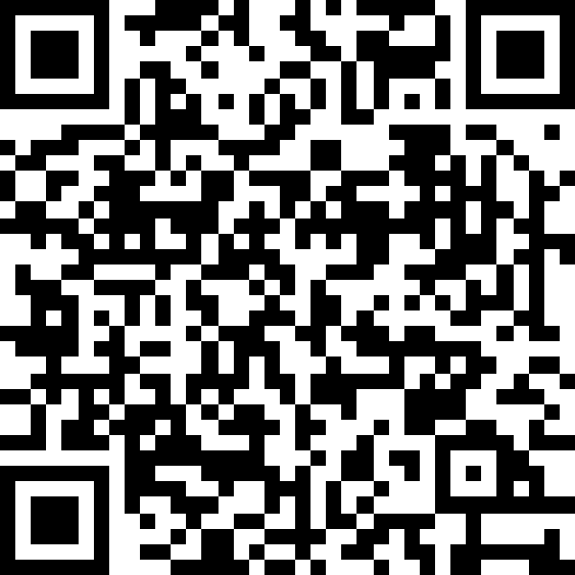
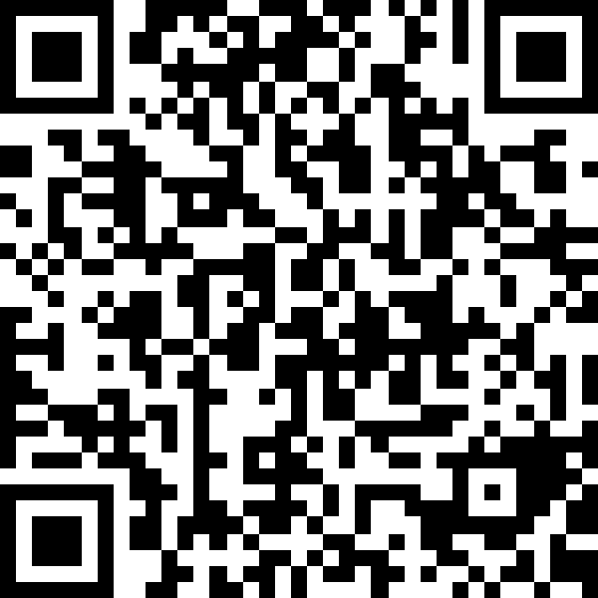
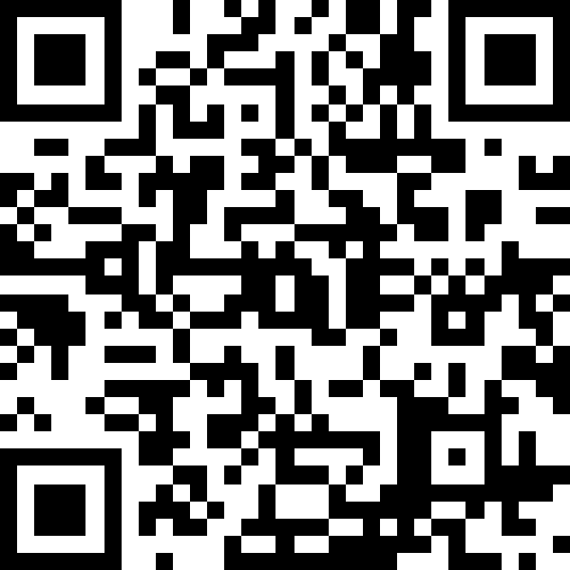
Intelligentes Üben
Medienproduktive und kollaborative Aufgabenformate
Systematischer Erwerb von Medienkompetenzen
Reflexionsfrage
Welche kompetenzorientierten Aufgabenformate, die sowohl fachliche als auch überfachliche Kompetenzen (insbesondere Medienkompetenz) fördern, setzen Sie bereits digital ein oder könnten Sie zukünftig entwickeln?
Wie ermöglichen diese Aufgaben unterschiedliche Lernwege und regen zur kreativen Auseinandersetzung sowie zur Reflexion des Lernprozesses an?
Impulse zur Umsetzung
Der Einsatz digitaler Medien unterstützt…
eine aktive Auseinandersetzung mit Lerninhalten durch die kollaborative Erstellung kreativer Lernprodukte wie z. B. Präsentationen, Comics, Erklärvideos und Podcasts.
die flexible, zeit- und ortsunabhängige Erstellung und Bearbeitung von Medienprodukten.
eine einfache Überarbeitung der Lernprodukte, um erhaltenes Feedback einzuarbeiten und Feedback als Teil des Lernprozesses zu verstehen.
Reflexionsfrage
Welche Rolle hat die Vermittlung von Medienkompetenz in Ihrem Fachunterricht?
Impulse zur Umsetzung
Der Einsatz digitaler Medien unterstützt…
das Einüben und Reflektieren von Strategien zur Arbeits- und Lernorganisation sowie den nachhaltigen Wissenserwerb.
die eigene Medienanwendung kritisch zu reflektieren und Medien aller Art zielgerichtet, sozial verantwortlich und gewinnbringend einzusetzen.
einen fachintegrativen systematischen Medienkompetenzaufbau durch regelmäßige und reflektierte Nutzung.
Reflexionsfrage
Inwiefern nutzen Sie digitale Medien, um vielfältige und differenzierte Übungsmöglichkeiten anzubieten, die auf den individuellen Lernbedürfnissen und -voraussetzungen Ihrer Schülerinnen und Schüler basieren?
Wie können Sie den Einsatz dieser "intelligenten" Übungsformate weiter optimieren, um einen nachhaltigen Kompetenzaufbau zu unterstützen?
Impulse zur Umsetzung
Der Einsatz digitaler Medien unterstützt…
eine sofortige Überprüfung von Antworten und somit ein direktes Feedback.
den Zugang zu einer Vielzahl differenzierter (ggf. KI-generierter) Übungsaufgaben.
die Gestaltung des Lernprozesses nach individuellen Voraussetzungen, z. B. im eigenen Tempo und mit entsprechenden Wiederholungen.
das Gelernte mit bereits vorhandenem Wissen zu vernetzen und in neuen Kontexten anzuwenden.

